Slide 1
開學第一週進度報告
報告者：林廣學
2013 / 09 / 10

Slide 2
這禮拜的進度.......
將後端推薦路徑的部份重新改寫
回去看論文發現資料庫有些屬性是漏掉的，ex：S(學習標的之飽和度上限)、Fj(學習點的學習人數是不是已經滿了)
完成getLeanNodeParameter方法

Slide 3
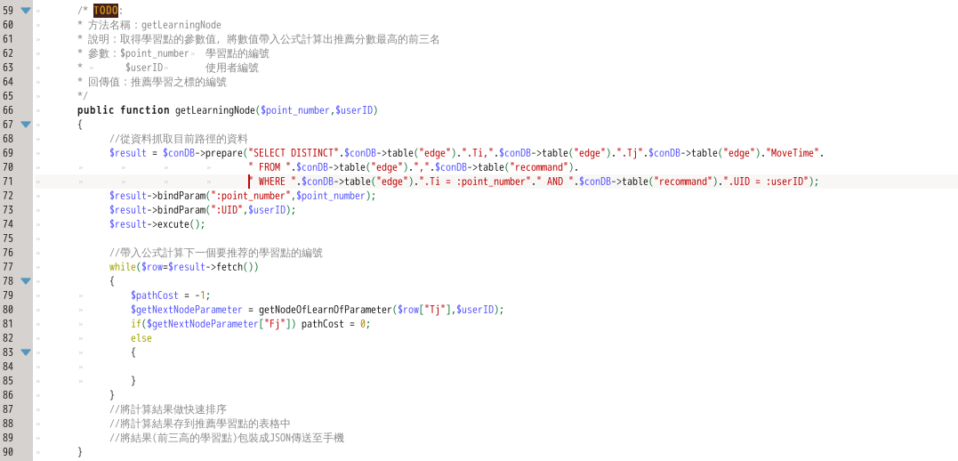
GetLearingPath 方法

Slide 4
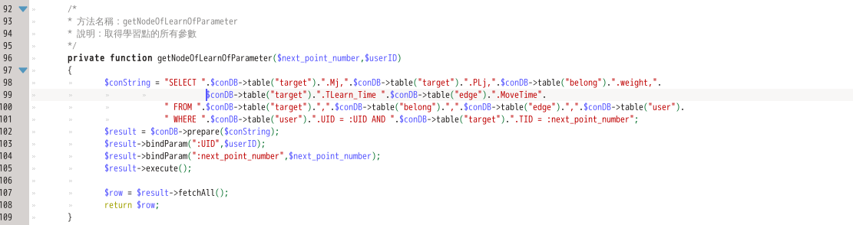
GetNodeOfLearnOfParameter 方法

Slide 5
Q1:教材問題及回答方式是用怎樣的方式在手機上呈現？
A1: 這部份我們會用網頁相關技術，加上Android的WebView來做呈現
Q & A

Slide 6
Q & A
Q2: 整個專題的進度是否需要調整？
A2: 需要，詳細的調整內容會另付一份檔案供參考

Slide 7
The End

